Slide 1

多面体编译简介

Slide 2
目录
研究背景&研究意义
为什么要研究多面体编译
研究内容
多面体编译是什么
研究前景
多面体编译面临的挑战

Slide 3
主要参考文献
题目：基于多面体模型的编译“黑魔法”
作者：赵捷, 李颖颖, 赵荣彩
期刊：软件学报, 2018, 29(8): 2371-2396.
链接：http://www.jos.org.cn/1000-9825/5563.html
收稿时间: 2017-10-22; 修改时间: 2017-12-08; 采用时间: 2018-01-29;

Slide 4
研究背景
问题：
多核架构成为处理器市场的主流
面向单核开发的应用程序移植到多核架构难度大
直接面向多核的并行程序开发难度大
解决方法——自动并行化
将串行程序自动转换为并行程序
从复杂的并行代码编写工作中解脱出来
Notes:
抛开算法层面的并行化，这里说的是代码层面的并行化，其实说的就是代码中的循环部分——自动并行化的对象

Slide 5
研究意义
基于多面体模型的编译优化技术
是程序自动并行化领域的研究热点
是解决程序自动并行变换的有效手段
优点：
应用范围广
表示能力强
优化空间大

Slide 6
研究内容
多面体模型原理
多面体编译流程
多面体研究方向
目标一：程序并行性
目标二：数据局部性

Slide 7
多面体模型原理
在循环边界约束条件下，将语句实例表示为空间多面体，并通过这些多面体上的几何操作来分析和优化程序的编译技术。
重要术语/要素
迭代空间：循环中每条指令在一次循环迭代下的语句实例集合
访存映射：表示语句实例与访存数据之间的映射关系
依赖关系：访存相同数据元素（至少一个为写）的两个语句实例之间的偏序关系
调度：表示在满足依赖关系的前提下语句实例之间的偏序或全序执行顺序

Slide 8
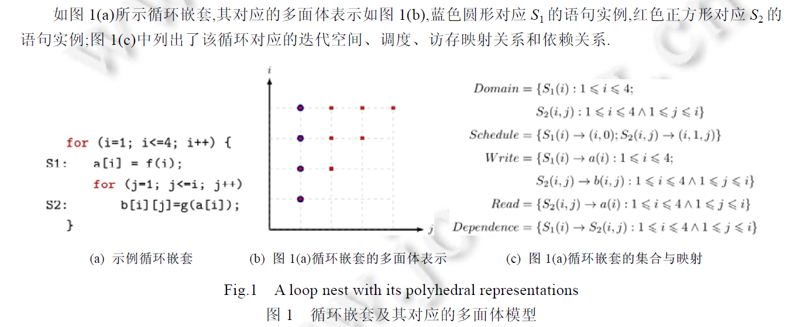
多面体模型原理

Slide 9
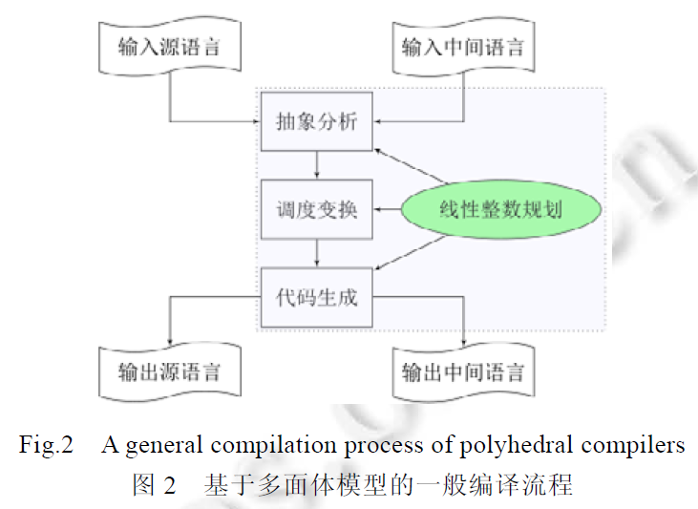
多面体编译流程
输入：源码/中间语言
输出：源码/中间语言
抽象分析：代码→多面体；计算迭代空间，访存映射→依赖关系
调度变换：满足依赖的前提下，计算一个充分优化后的调度
后端：迭代空间，调度→抽象语法树→目标代码

Slide 10
多面体研究方向
按编译流程分析：
依赖关系分析：前端的重要内容
调度变换：核心部分，目的是获取更好的程序并行性和数据局部性。变换过程是各种循环变换的组合优化过程。
代码生成：从多面体到抽象语法树的生成
除程序并行性，还需考虑[数据局部性]：
循环分块
数组压缩

Slide 11
目标一：程序并行性
依赖关系分析
调度变换
代码生成

Slide 12
程序并行性——依赖关系分析
语句实例S1和S2存在依赖的必要条件：
S1 和S2 访存同一地址单元
S1 和S2 之中至少有1 个是向该地址单元写入数据
存在一条从S1 到S2 的程序执行路径
S1 是所有满足前面3个条件中程序执行路径上离S2 最近的一个语句实例
这种将依赖关系的分析结果从语句精确到语句实例的方法被称为数据流分析.

Slide 13
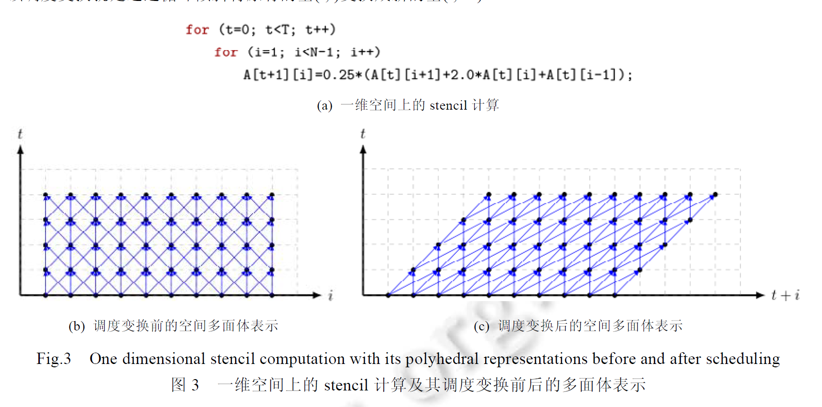
程序并行性——调度变换
调度变换是指在满足依赖关系的前提下,将一种调度转换成另外一种调度的过程。

Slide 14
程序并行性——调度变换
Feautrier算法
基于划分平面的调度算法
基于代价模型的调度算法——Pluto算法

Slide 15
调度变换——Feautrier算法
算法前提：
循环迭代抽象为执行序列
循环迭代在空间多面体上的坐标→该循环迭代对应的时间节点
程序串行执行→每个迭代都有唯一坐标，即唯一时间节点
算法思想：
满足依赖关系的前提下，对每个循环迭代计算一个新执行时间节点，经过Feautrier变换后，不同的循环迭代可能具有相同的时间节点。而具有相同的循环迭代可以并行执行
该算法先对时间排序，再对空间划分…实现的是内层循环

Slide 16
调度变换——基于划分平面的调度算法
算法前提：
调度变换实质上是变集过程→变基矩阵
算法思想：
矩阵抽象为多面体
矩阵的每一行抽象为不同的划分平面
问题就转换为[计算每一个划分平面的所有元素的过程]
…→多个不等式构成线性整数规划问题→利用工具，获取一个满足所有不等式的整数解集合，即矩阵的所有元素。

Slide 17
调度变换——基于代价模型的调度算法
在上述算法的基础上，引入了新的约束条件→降低了通信量

Slide 18
程序并行性——代码生成
是多面体编译技术面向不同目标平台实现优化的依据
输入：调度变换阶段生成的调度、程序原有的迭代空间
输出：抽象语法树
核心问题：如何生成每个循环的边界以及如何生成每个控制流的判定条件
两种方法：
聚合代码生成方法
分割代码生成方法

Slide 19
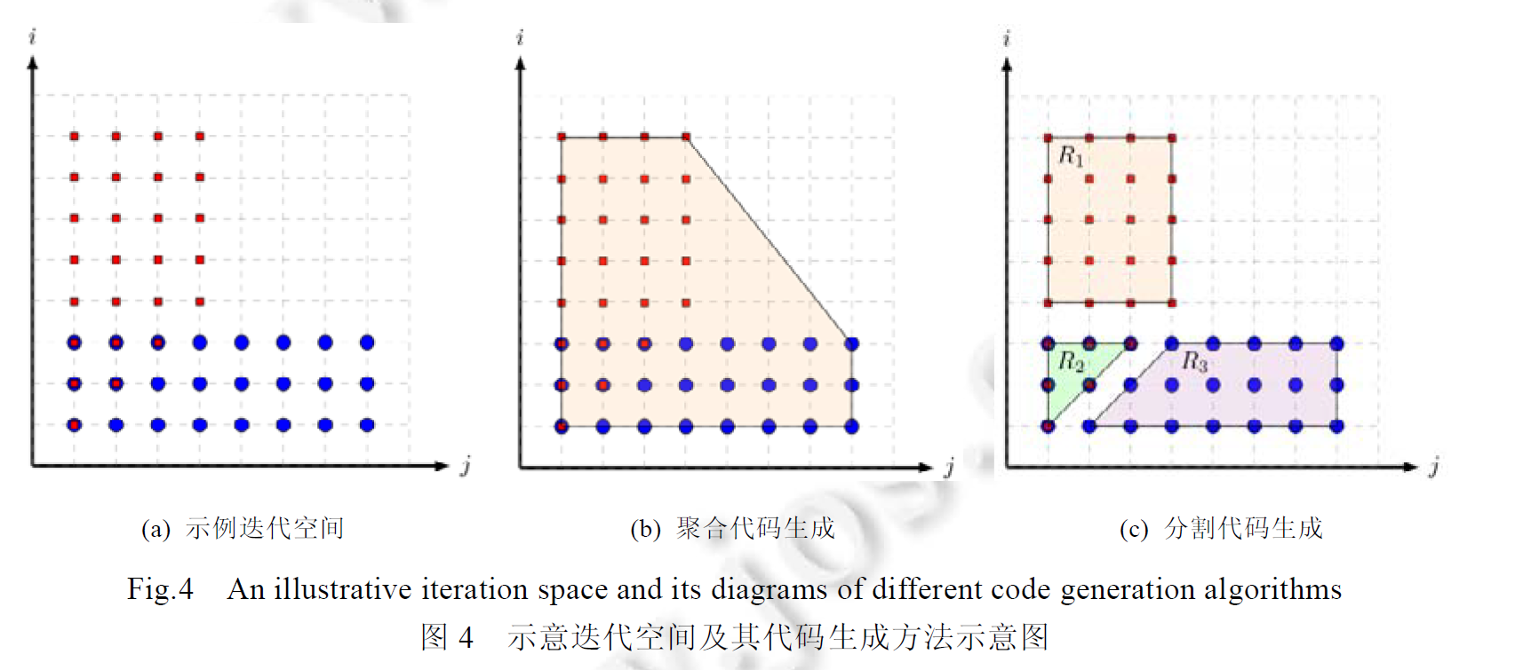
程序并行性——代码生成
红色正方形代表语句S1 的所有迭代
蓝色圆形代表语句S2 的所有迭代

Slide 20
目标二：数据局部性
循环分块
数组压缩

Slide 21
数据局部性——循环分块
是指通过增加循环嵌套的维度来提升数据局部性的循环交换技术
两个研究点：
面向分块形状的研究
面向分块大小的研究

Slide 22
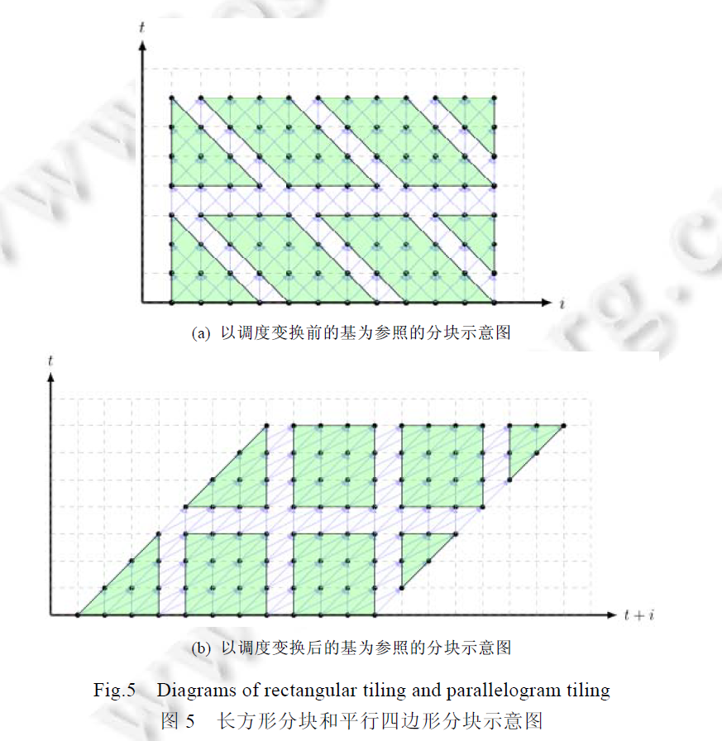
数据局部性——循环分块
Pluto算法
当前最先进的算法（之一）
可以实现自动分块，但只能做到简单的平行四边形分块
提升了数据局部性；
但分块之间只能流水并行

Slide 23
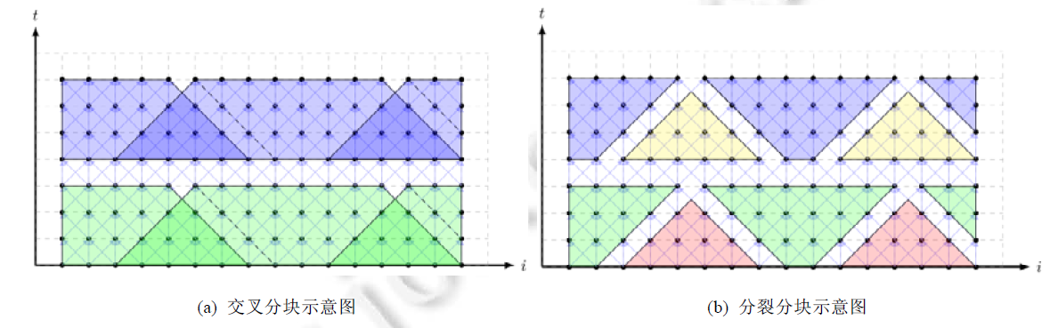
数据局部性——循环分块
交叉分块：
先实现平行四边形分块；然后将前一个块的所有依赖远点划分过来→形成了两个分块间的交叉
水平方向分块并行，但存在重复计算
分裂分块：
为了消除重复计算，将交叉分块进行分裂；
交叉部分→Ⅰ；未交叉部分→Ⅱ
在水平方向上，先Ⅰ后Ⅱ；

Slide 24
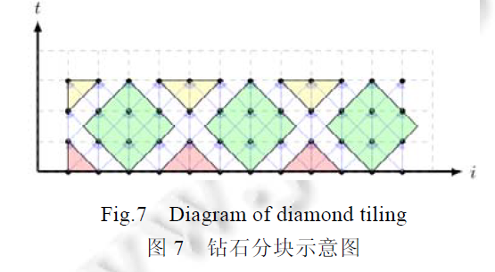
数据局部性——循环分块
钻石分块：
通过Pluto 算法寻找能够满足钻石分块的划分平面
然后沿着这些划分平面对迭代空间进行划分
对比：
无重复计算
避免因块内分裂而导致不同阶段必须串行执行
数据局部性不如平行四边形分块

Slide 25
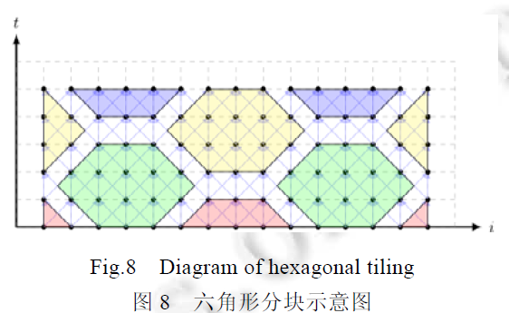
数据局部性——循环分块
六角形分块：
钻石分块是其一种特殊形式；
与钻石分块相比，六角形分块的顶端沿着水平方向横向扩展
块内可使用向量化等手段实现多级冰心

Slide 26
数据局部性——循环分块
分块大小：
往往与目标体系结构的参数相关；
通过向代码生成的线性整数规划问题添加新的约束来生成带有参数的循环分块大小；
也是线性规划问题

Slide 27
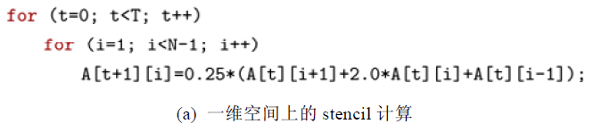
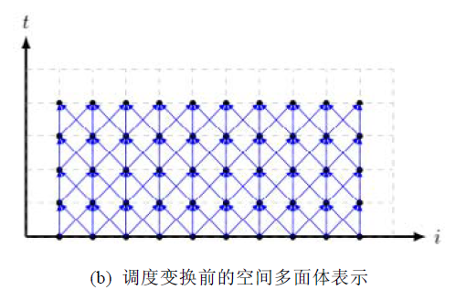
数据局部性——数组压缩
问题背景：
迭代空间和数据存储空间完全一致
多核架构和多级存储结构中，缓存空间有限
若所需存储空间大于缓存空间→适当减少数据存储空间

Slide 28
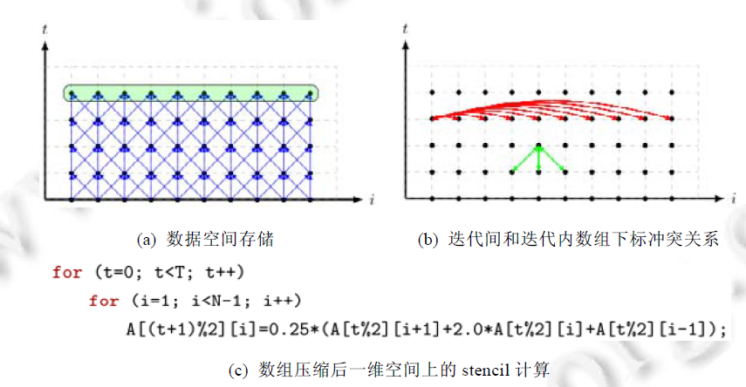
数据局部性——数组压缩
引入问题：
最后一次循环中的数据必须在计算结束后仍处于活跃状态；
而所有中间迭代写入的数据都是临时数据；
数组压缩研究的问题就是--如何根据临时数据活跃变量周期之间的关系来减少数据存储空间的大小；

Slide 29
数据局部性——数组压缩
问题：
如何根据临时数据活跃变量周期之间的关系来减少数据存储空间的大小？
多面体：
基于数组下标冲突关系实现。
数组下标冲突：不同数组下标对应的数据元素在相同调度下同时处于活跃状态而不能存储在同一个地址单元的冲突，由所有这样的数组下标构成的集合称为数据冲突集

Slide 30
数据局部性——数组压缩
3类方法：
基于UOV的压缩方法
基于格的压缩方法
基于划分平面的压缩方法
上述方法要么可以转换为调度变换问题，要么利于与调度变换相似的思想求解数据空间的划分平面

Slide 31
研究内容总结
目标一：程序并行性
依赖关系分析
调度变换
代码生成
抽象分析：代码→多面体；计算迭代空间，访存映射→依赖关系
调度变换：满足依赖的前提下，计算一个充分优化后的调度
后端：迭代空间，调度→抽象语法树→目标代码
目标二：数据局部性
循环分块
数组压缩

Slide 32
多面体编译的挑战
扩展到非仿射变换
与运行时技术结合
应用到人工智能领域
NP难问题→编译耗时长
Notes:
扩展到非仿射变换：难，Spmv，Taichi
与运行时技术结合：目前研究不多，好发文章
应用到人工智能领域：热门，⭐
NP难问题→编译耗时长：易发文章

